Slide 1
Part 8
8.4基于成长与价值指标的综合评价
价值策略和成长策略是投资者熟知的两种选股策略，两种策略的结合便是价值成长投资策略—— GARP（Growth at a Reasonable Price）。与价值策略和成长策略更加注重基本面分析相比，GARP投资策略更加侧重数量化分析。GARP投资策略由于选股时兼顾价值和成长，风险相对适中，可以获得较高的风险调整后收益，因此深受数量化基金的青睐。这里主要研究GARP投资策略在我国A股市场上的应用。通过选取价值型与成长型指标，利用主成分分析模型提取综合主成分并进行综合排名，选取排名前20、40只股票构建投资组合并计算一定持有期的收益率，同时与沪深300指数同期收益率进行比较，从而获得其评价绩效。
数据处理
主成分分析
指标选择
综合排名
收益率计算
量化投资策略设计与分析

Slide 2
Part 8
8.4.1指标选择
选取的价值指标包括市盈率、市现率、市净率、市盈率增长率，选取的成长指标包括净利润增长率、营业收入增长率、营业利润率、净资产收益率。具体信息如表8-8所示。
表8-8 上市公司成长与价值指标
字段名称 | 字段中文名称 | 字段说明
F100101B | 市盈率 | 今收盘价当期值 /（净利润上年报值 / 实收资本期末值）
F100301B | 市现率 | 今收盘价当期值 /（经营活动产生的现金流量净额上年报值 / 实收资本期末值）
F100401A | 市净率 | 今收盘价当期值 /（所有者权益合计期末值 /实收资本期末值）
F081001B | 净利润增长率 | （净利润本年期单季度金额-净利润上一个单季度金额）/净利润上一个单季度金额
F081601B | 营业收入增长率 | （营业收入本年期单季度金额-营业收入上一个单季度金额）/营业收入上一个单季度金额
F051501B | 营业净利率 | 净利润/营业收入
F050501B | 净资产收益率 | 净利润/股东权益余额
PEG | 市盈率增长率 | （当前市盈率-上期市盈率）/上期市盈率

Slide 3
Part 8
8.4.2 数据处理
1. 读取2014年度的财务指标数据
读取2014年度的财务指标数据，其中第0列为标识列（股票代码）,同时将数据转换为Numpy数组的形式。示例代码如下：
import pandas as pd
data=pd.read_excel('data1.xlsx')
data2=data.iloc[data['Accper'].values=='2014-12-31',[0,2,3,4,5,6,7,8,9]]
da=data2.as_matrix()
2. 对最后一个指标PEG进行处理
由于PEG=（当期PE-上期PE）/上期PE，其指标反映了PE值的变化情况，如果PE值当期下降，PEG值小于0，否则PEG大于0。一般地，PE（市盈率）值越大，反映了该公司被市场高估的可能性就越大，因此我们假定PE值越小越好，即PEG小于0要比PEG大于0更好。比如PEG=-2，表示当期PE值比上期PE值降低了2倍，反之如果PEG=2，表示当期PE值比上期PE值升高了2倍。为了消除异常值的影响，PEG小于-4和PEG大于4的上市公司股票剔除。同时为了更好地对指标数据进行统一度量，这里假定指标值越大越好，故对该指标数据进行反极差化处理。示例代码如下：
da=da[(da[:,8]<4)&(da[:,8]>-4),:] #消除异常值
da[:,8]=1-(da[:,8]-min(da[:,8]))/(max(da[:,8])-min(da[:,8])) #反极差化处理

Slide 4
Part 8
8.4.2 数据处理
3. 对剩下的7个指标均要求大于0，且将8倍均值作为异常值进行剔除处理。示例代码如下：
for i in np.arange(1,8):
da=da[da[:,i]>0,:] #要求指标值大于0
da=da[da[:,i]<8*np.mean(da[:,i]),:] #剔除异常值（8倍均值）
4. 要求净资产收益率大于0.06
这里假定6%回报率为投资者的最低要求。示例代码如下：
da=da[da[:,6]>=0.06,:]
5. 数据标准化处理
这里将指标均作归一化处理。即将指标值全部规范化到[0,1]之间。采用Python中的数据预处理模块中的极差法进行处理。示例代码如下：
from sklearn.preprocessing import MinMaxScaler
X=da[:,1:]
scaler = MinMaxScaler()
scaler.fit(X)
X=scaler.transform(X)
6. 对市盈率、市现率、市净率指标也做反极差化处理
主要目的是实现指标度量的统一，即值越大越好。示例代码如下：
X[:,2]=1-X[:,2]
X[:,3]=1-X[:,3]
X[:,4]=1-X[:,4]

Slide 5
Part 8
8.4.5主成分分析
对标准化之后的指标数据X作主成分分析，提取其主成分，要求累计贡献率在95%以上。其计算程序如下：
from sklearn.decomposition import PCA
pca=PCA(n_components=0.95) #累计贡献率为95%
Y=pca.fit_transform(X) #满足累计贡献率为95%的主成分数据
gxl=pca.explained_variance_ratio_ #贡献率

Slide 6
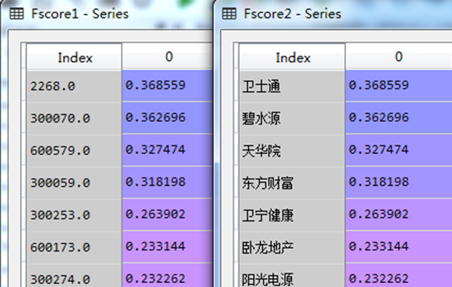
Part 8
8.4.4 综合排名
1. 计算综合得分，其中综合得分等于提取的各个主成分与其贡献率的加权求和
import numpy as np
F=np.zeros((len(Y)))
for i in range(len(gxl)):
f=Y[:,i]*gxl[i]
F=F+f
2. 整理排名结果
为了方便进行排名，采用序列作为排名结果的储存数据结构。排名包括两种方式，一种index为股票代码，方面后续收益率计算使用。一种index为股票中文简称，方便查看其排名结果。
第一种方式如下：
Fs1=pd.Series(F,index=da[:,0])
Fscore1=Fs1.sort_values(ascending=False) #降序，True为升序
第二种方式如下：
首先获取主成分分析指标数据对应的上市公司名称，可以通过data2数据中的股票代码关联上市公司信息表（TRD_Co.xlsx）筛选获得。TRD_Co.xlsx数据表详细信息见表8-2，其Python程序代码如下：
co=pd.read_excel('TRD_Co.xlsx')
Co=pd.Series(co['Stknme'].values,index=co['Stkcd'].values)
Co1=Co[da[:,0]]
其次，以综合得分F为值，上市公司名称作为索引（index）,构建序列，并按值作降序排序，以观察其排名结果
Fs2=pd.Series(F,index=Co1.values)
Fscore2=Fs2.sort_values(ascending=False) #降序，True为升序
最终得到两种方式的排名结果如图8-3所示。
图8-3

Slide 7
Part 8
8.4.5 收益率计算
以排名前20的上市公司股票代码构建投资组合作为计算例子，持有期为2015-05-01日至2015-12-31日，计算其收益率。每只股票的收益率计算方法为：以该股票持有期内首个交易日的考虑现金红利再投资的收盘价可比价买入，持有期内最后的交易日的考虑现金红利再投资的收盘价可比价卖出，计算其收益率。而投资组合的收益率为该组合内所有股票收益率之和。交易数据具体见trd_2015.xlsx文件，其基本数据格式和字段说明如下表8-9所示。数据来源于国泰安CSMAR数据库。
表8-9 2015年股票交易数据
Stkcd | Trddt | Clsprc | Adjprcwd | Adjprcnd
600506 | 2015-01-12 | 11.34 | 15.04019 | 14.96879
600507 | 2015-01-12 | 5.19 | 47.963347 | 34.61193
600508 | 2015-01-12 | 11.45 | 35.227488 | 26.79283
600509 | 2015-01-12 | 9.58 | 56.021178 | 43.48315
600510 | 2015-01-12 | 7.48 | 38.942532 | 29.17178
600511 | 2015-01-12 | 33.9 | 177.325211 | 158.6509
600512 | 2015-01-12 | 3.94 | 24.225486 | 19.93104
600513 | 2015-01-12 | 14.77 | 53.132165 | 50.5463
600515 | 2015-01-12 | 8.36 | 18.803661 | 18.4923
600516 | 2015-01-12 | 9.82 | 55.263493 | 52.07578
…… | …… | …… | …… | ……
其中字段依次表示：股票代码、交易日期、收盘价、考虑现金红利再投资的收盘价可比价、不考虑现金红利再投资的收盘价可比价。

Slide 8
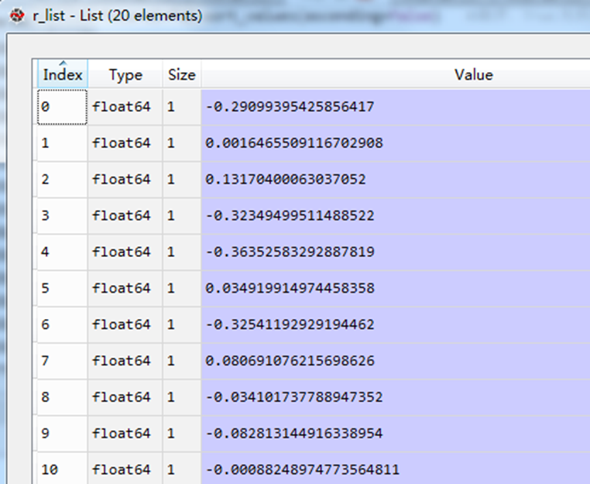
Part 8
8.4.5 收益率计算
#获取交易数据
trd=pd.read_excel('trd_2015.xlsx')
#预定义每个股票的收益率序列
r_list=[]
for i in range(20):
#获取排名第i个股票代码
code=Fscore1.index[i]
#获取排名第i个股票代码的交易数据
dt=trd.iloc[trd.iloc[:,0].values==code,:]
#获取排名第i个股票代码2015年度的交易数据，并按交易日期升序排序
I1=dt['Trddt'].values>='2015-05-01'
I2=dt['Trddt'].values<='2015-12-31'
dtt=dt.iloc[I1&I2,:].sort_values('Trddt')
#数据是否为空条件判断
if len(dtt)>1:
#获取排名第i个股票代码的
#首个和最后一个交易日的考虑现金红利再投资的收盘价可比价
p1=dtt.iloc[0,3]
p2=dtt.iloc[len(dtt)-1,3]
#计算排名第i个股票代码的收益率
r_list.append((p2-p1)/p1)
r_total=sum(r_list) #总收益率
最终获得投资组合的每个股票代码收益率列表如下图8-4所示。
图8-4
总的收益率为：r_total= 0.0563208822523。

Slide 9
Part 8
8.4.6 量化投资策略设计与分析
综合排名函数定义
为了将基于成长与价值指标的综合评价方法推广到其他年份及量化投资策略的使用，我们将8.4.1至8.4.4关于获得综合排名的程序脚本定义为函数的形式，该函数我们记为Fr2，存在于ffun.py文件中
函数使用方法
以8.4.1~8.4.5的计算例子为例，即以2014年的财务数据指标进行排名，获取其排名结果前20的股票代码构建投资组合，计算持有期为2015-05-01至2015-12-31日的投资组合收益率.（注意这里收益率的计算函数仍然使用8.3.6.2定义的Re函数）：
量化投资策略设计
进一步地我们设计一个量化投资策略：以2013年~2016年的财务指标数据为基础计算其综合排名，并取排名前20、40的股票构建投资组合，以下一个年度05-01~06-30、05-01~09-30、05-01~12-31作为持有期，分别计算其投资组合的总收益率，并与同期的沪深300指数收益率进行对比。沪深300指数日交易数据文件（index300.xlsx）和持有期内的指数收益率计算公式同8.3.6.4

Slide 10
Part 8
8.4.6 量化投资策略设计与分析
ffun.py
def Fr2(data,year):
#输入：
#data--财务指标数据
#year--排名年度
#输出：
#Fscore1--排名结果（股票代码形式）
#Fscore2--排名结果（股票名称形式）
import pandas as pd
import numpy as np
data2=data.iloc[data['Accper'].values=='2014-12-31',[0,2,3,4,5,6,7,8,9]]
da=data2.as_matrix()
da=da[(da[:,8]<4)&(da[:,8]>-4),:]
da[:,8]=1-(da[:,8]-min(da[:,8]))/(max(da[:,8])-min(da[:,8]))
for i in np.arange(1,8):
da=da[da[:,i]>0,:]
da=da[da[:,i]<8*np.mean(da[:,i]),:]
da=da[da[:,6]>=0.06,:]
from sklearn.preprocessing import MinMaxScaler
X=da[:,1:]
scaler = MinMaxScaler()
scaler.fit(X)
X=scaler.transform(X)
X[:,2]=1-X[:,2]
scaler.fit(X)
X=scaler.transform(X)
X[:,2]=1-X[:,2]
X[:,3]=1-X[:,3]
X[:,4]=1-X[:,4]
from sklearn.decomposition import PCA
pca=PCA(n_components=0.95) #累计贡献率为95%
Y=pca.fit_transform(X) #满足累计贡献率为95%的主成分数据
gxl=pca.explained_variance_ratio_ ##贡献率
F=np.zeros((len(Y)))
for i in range(len(gxl)):
f=Y[:,i]*gxl[i]
F=F+f
Fs1=pd.Series(F,index=da[:,0])
Fscore1=Fs1.sort_values(ascending=False) #降序，True为升序
co=pd.read_excel('TRD_Co.xlsx')
Co=pd.Series(co['Stknme'].values,index=co['Stkcd'].values)
Co1=Co[da[:,0]]
Fs2=pd.Series(F,index=Co1.values)
Fscore2=Fs2.sort_values(ascending=False) #降序，True为升序
return(Fscore1,Fscore2)
该函数的输入参数与返回结果说明同8.3.6.1。

Slide 11
Part 8
8.4.6 量化投资策略设计与分析
收益率的计算函数仍然使用8.3.6.2定义的Re函数）：
import pandas as pd
import ffun
import fun2
data=pd.read_excel('data1.xlsx')
r1=ffun.Fr2(data,2014)
Fscore1=r1[0]
Fscore2=r1[1]
r2=fun2.Re(Fscore1,'2015-05-01','2015-12-31',20)
r_list=r2[0]
r_total=r2[1]
其结果Fscore1、Fscore2、r_list、r_total同8.3.4和8.3.5.
index300.xlsx
import pandas as pd
import ffun
import fun2
data=pd.read_excel('data1.xlsx')
ind300=pd.read_excel('index300.xlsx')
list1=[]
list2=[]
list3=[]
list4=[]
for year in [2013,2014,2015,2016]:
for time in ['06-30','09-30','12-31']:
#获得基于成长与价值指标的综合评价排名结果
r1=ffun.Fr2(data,year)
r2=fun2.Re(r1[0],str(year+1)+'-05-01',str(year+1)+'-'+time,20)
r_total=r2[1]
list1.append(year)
list2.append(str(year+1)+'-05-01'+'--'+str(year+1)+'-'+time)
list3.append(r_total)
td1=str(year+1)+'-05-01'
td2=str(year+1)+'-'+time
I1=ind300.iloc[:,1].values>=td1
I2=ind300.iloc[:,1].values<=td2
dt=ind300.iloc[I1&I2,[1,2]].sort_values('Idxtrd01')
p=dt.iloc[:,1].values
list4.append((p[len(p)-1]-p[0])/p[0])
D={'year':list1,'time':list2,'r_total':list3,'index':list4}
D=pd.DataFrame(D)
D.to_excel('D.xlsx')
执行以上程序最终得到排名前20、40股票投资组合收益率及投资组合明细如表8-10、8-11、8-12所示。

Slide 12
Part8
8.4.6 量化投资策略设计与分析
表8-10 排名前20股票投资组合收益率
表8-11 排名前40股票投资组合收益率
ID | 会计年度 | 持有期 | 总收益率 | 沪深300收益率
0 | 2013 | 2014-05-01--2014-06-30 | 3.148562608 | 0.004011
1 | 2013 | 2014-05-01--2014-09-30 | 9.63041983 | 0.136575
2 | 2013 | 2014-05-01--2014-12-31 | 12.85066994 | 0.638655
3 | 2014 | 2015-05-01--2015-06-30 | 0.830089605 | -0.06574
4 | 2014 | 2015-05-01--2015-09-30 | -5.156852664 | -0.33101
5 | 2014 | 2015-05-01--2015-12-31 | 0.056320882 | -0.22072
6 | 2015 | 2016-05-01--2016-06-30 | 0.512823766 | -0.01855
7 | 2015 | 2016-05-01--2016-09-30 | -0.457673527 | 0.01237
8 | 2015 | 2016-05-01--2016-12-31 | -1.48572044 | 0.030042
9 | 2016 | 2017-05-01--2017-06-30 | -1.049298843 | 0.070105
10 | 2016 | 2017-05-01--2017-09-30 | 0.099260991 | 0.119629
11 | 2016 | 2017-05-01--2017-12-31 | -1.192765021 | 0.176351
ID | 会计年度 | 持有期 | 总收益率 | 沪深300收益率
0 | 2013 | 2014-05-01--2014-06-30 | 6.689801 | 0.004011
1 | 2013 | 2014-05-01--2014-09-30 | 19.88782 | 0.136575
2 | 2013 | 2014-05-01--2014-12-31 | 23.24064 | 0.638655
3 | 2014 | 2015-05-01--2015-06-30 | 4.592903 | -0.06574
4 | 2014 | 2015-05-01--2015-09-30 | -6.78487 | -0.33101
5 | 2014 | 2015-05-01--2015-12-31 | 2.60999 | -0.22072
6 | 2015 | 2016-05-01--2016-06-30 | 1.285661 | -0.01855
7 | 2015 | 2016-05-01--2016-09-30 | 0.007946 | 0.01237
8 | 2015 | 2016-05-01--2016-12-31 | -1.83606 | 0.030042
9 | 2016 | 2017-05-01--2017-06-30 | -1.52158 | 0.070105
10 | 2016 | 2017-05-01--2017-09-30 | 0.342513 | 0.119629
11 | 2016 | 2017-05-01--2017-12-31 | -3.26933 | 0.176351

Slide 13
Part 8
8.4.6 量化投资策略设计与分析
表8-12 投资组合明细表
投资组合 | 年度 | 股票名称
排名前20的股票投资组合 | 2013 | 安信信托、德赛电池、聚龙股份、华谊兄弟、世荣兆业、嘉应制药、碧水源、赤峰黄金、北部湾港、恒康医疗、大华股份、北方国际、掌趣科技、贵州茅台、凯利泰、冠农股份、石基信息、晨鑫科技、潜能恒信、银泰资源
 | 2014 | 卫士通、碧水源、天华院、东方财富、卫宁健康、卧龙地产、阳光电源、游族网络、联美控股、千山药机、国睿科技、聚龙股份、恒生电子、机器人、中航电子、莱茵生物、辉煌科技、振芯科技、冠昊生物、 美亚柏科
 | 2015 | 银之杰、中科曙光、中恒电气、金证股份、京天利、同有科技、朗玛信息、卫宁健康、华金资本、东方通、荣之联、苏交科、赢时胜、同花顺、保变电气、戴维医疗、顺网科技、动力源、蓝盾股份、汇金股份
 | 2016 | 光启技术、众应互联、九鼎投资、卫宁健康、金证股份、威帝股份、信维通信、大豪科技、慈文传媒、金石东方、乐凯新材、康斯特、久远银海、西藏药业、南华仪器、红相股份、南极电商、奇正藏药、康弘药业、天孚通信
投资组合 | 年度 | 股票名称
排名前40的股票投资组合 | 2013 | 安信信托、德赛电池、聚龙股份、华谊兄弟、世荣兆业、嘉应制药、碧水源、赤峰黄金、北部湾港、恒康医疗、大华股份、北方国际、掌趣科技、贵州茅台、凯利泰、冠农股份、石基信息、晨鑫科技、潜能恒信、银泰资源、国电南瑞、神州数码、海康威视、信立泰、网宿科技、远光软件、海宁皮城、卫宁健康、恒生电子、重庆路桥、上海临港、翰宇药业、捷成股份、世茂股份、华星创业、上海家化、奥飞娱乐、人民网、东华软件、泰格医药
 | 2014 | 卫士通、碧水源、天华院、东方财富、卫宁健康、卧龙地产、阳光电源、游族网络、联美控股、千山药机、国睿科技、聚龙股份、恒生电子、机器人、中航电子、莱茵生物、辉煌科技、振芯科技、冠昊生物、美亚柏科、启迪桑德、达安基因、浪潮软件、奥普光电、泛海控股、启明星辰、晨鑫科技、深深房A、易联众、瀚蓝环境、四创电子、翰宇药业、康达尔、尔康制药、金证股份、东方国信、中海达、人民网、兴源环境、梦洁股份
 | 2015 | 银之杰、中科曙光、中恒电气、金证股份、京天利、同有科技、朗玛信息、卫宁健康、华金资本、东方通、荣之联、苏交科、赢时胜、同花顺、保变电气、戴维医疗、顺网科技、动力源、蓝盾股份、汇金股份、卫士通、长荣股份、银信科技、神州信息、金智科技、博实股份、思创医惠、立思辰、柘中股份、美亚柏科、科远股份、中国卫星、中科金财、中航资本、拓尔思、网宿科技、石基信息、浪潮软件、赣锋锂业
 | 2016 | 光启技术、众应互联、九鼎投资、卫宁健康、金证股份、威帝股份、信维通信、大豪科技、慈文传媒、金石东方、乐凯新材、康斯特、久远银海、西藏药业、南华仪器、红相股份、南极电商、奇正藏药、康弘药业、天孚通信、贵州茅台、聚龙股份、分众传媒、恒锋工具、劲拓股份、中核科技、华通医药、海思科、大连电瓷、元力股份、斯莱克、信立泰、东方通、金发拉比、钢研高纳、灵康药业、三环集团、山河药辅、创业软件、博雅生物

